Slide 1
VAKTİN AKTIĞININ FARKINDA OLMAYANLAR
HAZIRLAYAN:
Burcu GÜLBAHAR
Psikolojik Danışman

Slide 2
BOŞ ZAMAN YOKTUR, BOŞA GEÇEN ZAMAN VARDIR

Slide 3
Zamanı boşa geçirmek, yaşamı boşa geçirmektir.
Kitap okumak: Kitap okuma alışkanlığının kazanmanın sonrasında yoğun olarak çeşitli türde kitaplar okumak (roman, şiir, macera, bilimsel, deneme, makale, öykü vs.), zamanı en iyi değerlendirmenin yoludur.

Slide 4
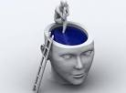
Zamanınızın önemli bir kısmını öğrenmeye harcayın,
özellikle kitap okumak sizin bilgilerinizi daha da arttırmaya yardımcı olacaktır.Kitap okurken de aynı tarz kitapları seçmemeye özen gösterin ve tarzınızı çeşitlendirin ki siyaset,edebiyat,kişisel gelişim v.b konularda çeşitli bilgileriniz oluşsun.

Slide 5
Gazete okumak: Düzenli olarak fanatizme kaçmayan gazeteleri (Gazetelerin sadece beğendiği değil gelişimini sağlayabilecek diğer köşelerini de okuyabilmek) okumak.

Slide 6
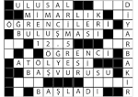
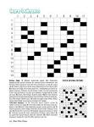
Bulmaca çözmek: Kelime bilgisi ve hazinesinin gelişimine yarar sağlar. Entelektüel bilginin temeli atılır. Kendi bulmacalarını yapması da tavsiye edilir.

Slide 7
Müzik dinlemek: Çocuk ve gençlerimizin akıl sağlığını olumsuz yönde tahrip etmeyecek, hayata daha iyimser gözle bakılması konusunda mesajları olan konusu ahlaki prensiplere duyarlı müzik türlerinin dinlenilmesinde sakınca yoktur

Slide 8
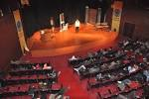
Sinema ve tiyatroya gitmek: Sanatsal mesajları olan yaşına uygun oyun ve filmlerin izlenilmesi de kişisel bir kazançtır.

Slide 9
Sanatsal çalışmalar yapmak: Plastik, seramik, heykel, resim, yontma işleri vs. sanatlarla yoğunlaşmak amatör olarak yazarlık çalışmaları gibi etkinlikler de zamanın en iyi şekilde değerlendirilme biçimlerindendir.

Slide 10
Spor yapmak: Hoşlandığımızı düşündüğümüz bireysel ya da toplu olarak yapabileceğimiz sportif faaliyetlerimizin olması fiziksel , ruhsal ve düşünsel gelişime ve sosyal kaynaşma yardım eder.

Slide 11
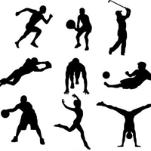
Bol zamanınız var spor size en iyi gelecek aktivitelerden biri.En yakın parkınızda yada herhangi yol güzergahında sabah yürüyüşleri yapabilirsiniz.

Slide 12
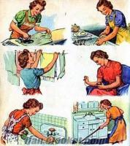
Ev işlerine yardım:
Anne ve babaya ev işlerinde yardım etmesi paylaşım ve sorumluluk alma yetilerinin gelişimini sağlar.

Slide 13
Çevrenizde ki iş-kur bürolarından bilgi edinip kurslara katılabilirsiniz. Sonunda da sertifikanızı edinirsiniz

Slide 14
BOŞ ZAMAN ETKİNLİKLERİNİN GELİŞİME KATKILARI
Kişilik Gelişimine Etkisi
Atletik ve sportif özellikleri ağır basan bireyler takım veya bireysel sportifliğin yoğun olduğu etkinliklere katıldıkları belirlenmiştir.

Slide 15
Entelektüel özelliği olan , kendine güvenli, kendini yönlendirebilen bireyler olumlu toplumsal ilişkilerin yoğun olduğu kültürel, zihinsel etkinliklere ilgi duydukları evle ilgili, el becerileri isteyen etkinliklere ise ilgi göstermedikleri tespit edilmiştir
Bağımsız kişilik özelliğine sahip bireylerin ve kendine güvenli bireyler yalnızlıktan hoşlandıkları,
Yaşama olumsuz bakan bireyler bu türden etkinliklere karşı ilgisiz oldukları belirlenmiştir

Slide 16
Çocuklarımızın nelerden hoşlandığını en çok biz anne ve babalar biliriz çünkü her an onları gözlemleyecek vaktimiz vardır.

Slide 17
Çocuklarımıza yukarıda sunulan seçeneklerden uygun olanları önerebilir, onların bu ortama girmesini kazandırmak için onlara rol model olabiliriz.

Slide 18
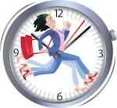
Bu sayede uzun vadede çocuğumuzun kişiliğini oluşturacak temelleri atmış olur ve zamanı yönetme, boş vakti verimli değerlendirme konularında önemli adımlar atılmış olur.

